Slide 1
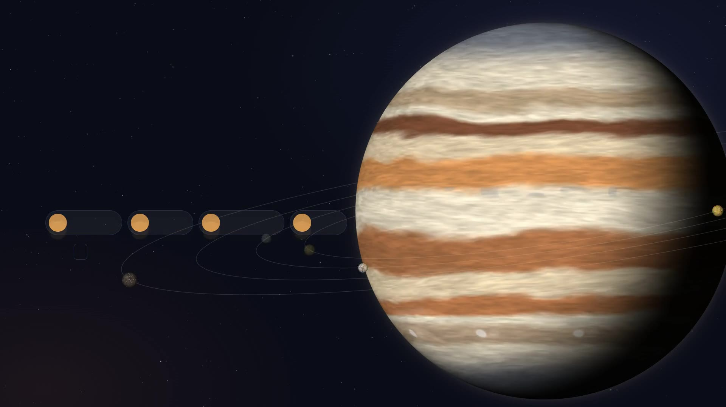
Il gigante del Sistema Solare
Vi presentiamo
GIOVE!
R
Razvan
S
Sofia
R
Riccardo
I
Idir
Premi → oppure tocca lo schermo per andare avanti
Notes:
Buongiorno a tutti! Siamo Razvan, Sofia, Riccardo e Idir e oggi vi presentiamo Giove, il pianeta più grande del Sistema Solare.

Slide 2
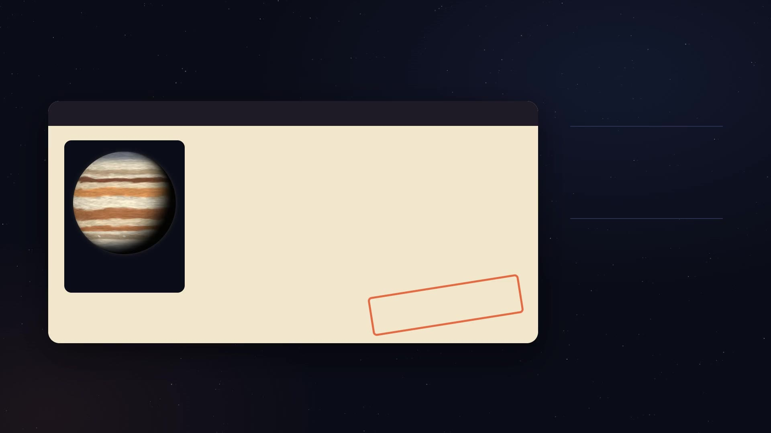
Giove · 02
Carta d'identità di Giove
Repubblica del Sistema Solare
Documento planetario
Lo sapevi?
Diametro equatoriale
Massa
Il giorno più corto
Su Giove un giorno dura meno di 10 ore: è il più breve di tutti i pianeti.
142.984 km
1,9 × 10²⁷ kg
Distanza media dal Sole
Un giorno (rotazione)
780 milioni di km
9 h 55 min
Un anno (rivoluzione)
Gravità
Compleanni rari
Se hai 10 anni, su Giove non hai ancora festeggiato il tuo primo compleanno!
11,9 anni
25 m/s²
2,5 volte quella della Terra
GIOVE
Temperatura in cima alle nubi
Gigante gassoso
−120 °C
Notes:
Ecco la carta d'identità di Giove. Il diametro all'equatore è di 142.984 km. La massa è 1,9 × 10²⁷ kg, cioè 19 seguito da 26 zeri! Si trova in media a circa 780 milioni di km dal Sole. Un giorno su Giove dura 9 ore e 55 minuti, un anno dura 11,9 anni terrestri. La gravità è di 25 m/s², due volte e mezzo quella della Terra. In cima alle nubi la temperatura è di circa −120 °C: Giove non ha una superficie solida, quindi si misura lì.

Slide 3
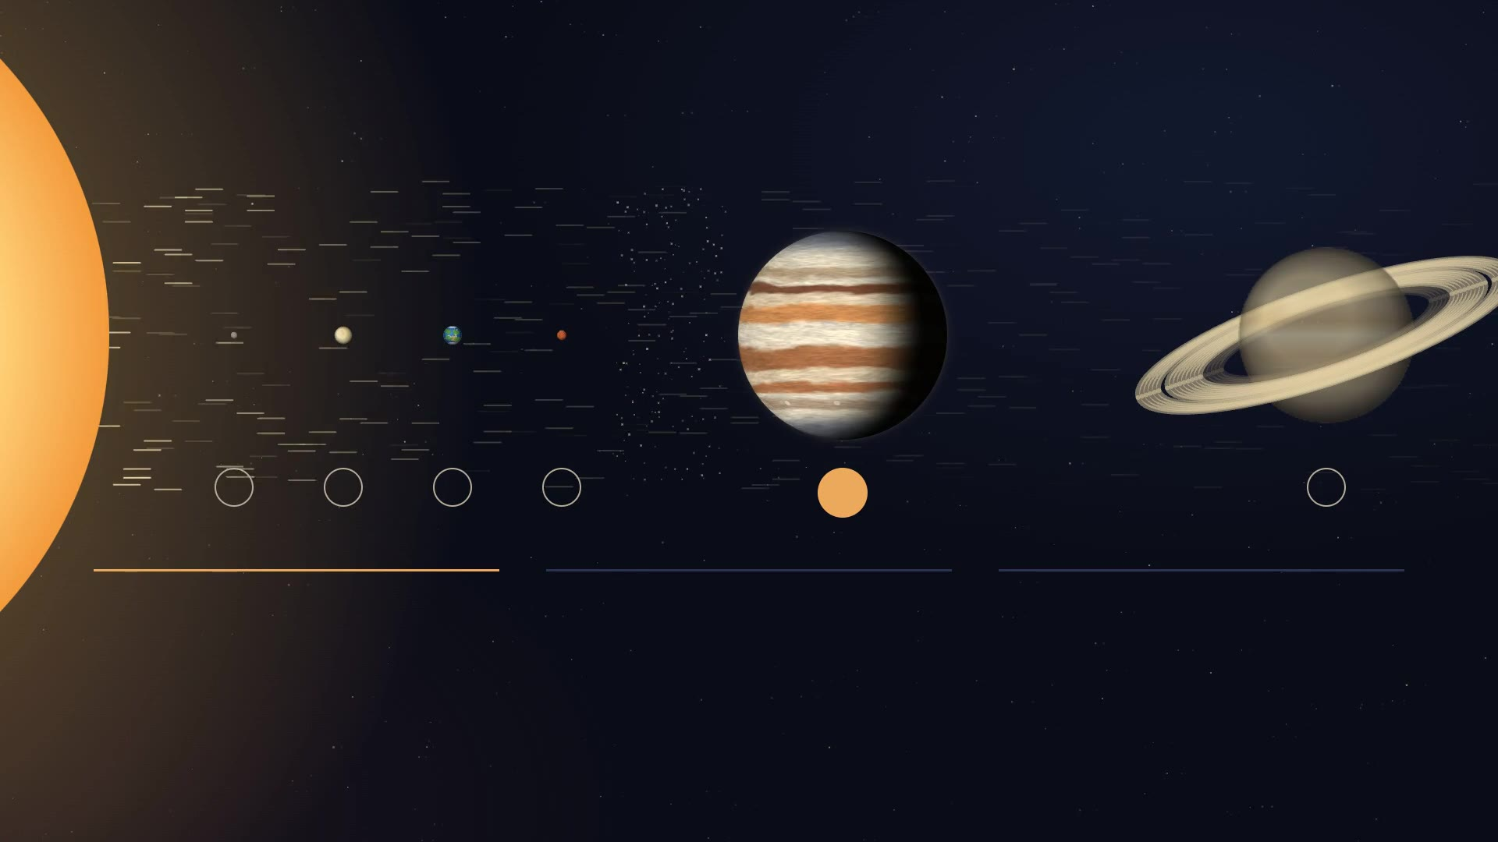
Giove · 03
Che cos'è Giove?
Pianeti in scala tra loro · distanze non in scala
1
2
3
4
asteroidi
5
6
Mercurio
Venere
Terra
Marte
Giove
Saturno
Il quinto pianeta
Un gigante di gas
Lontano dal Sole
Partendo dal Sole, è il 5° pianeta del Sistema Solare ed è il più grande di tutti.
È formato soprattutto da gas e non ha una superficie solida come quella della Terra.
Riceve meno luce e meno calore della Terra: circa 27 volte meno.
Notes:
Giove è il quinto pianeta del Sistema Solare, partendo dal Sole, ed è il pianeta più grande di tutti. È un pianeta gassoso, cioè formato soprattutto da gas, e non ha una superficie solida come quella della Terra. Giove è molto lontano dal Sole e per questo riceve meno calore e luce rispetto alla Terra: circa 27 volte meno. Guardate le scie di luce: più si allontanano dal Sole, più diventano deboli.

Slide 4
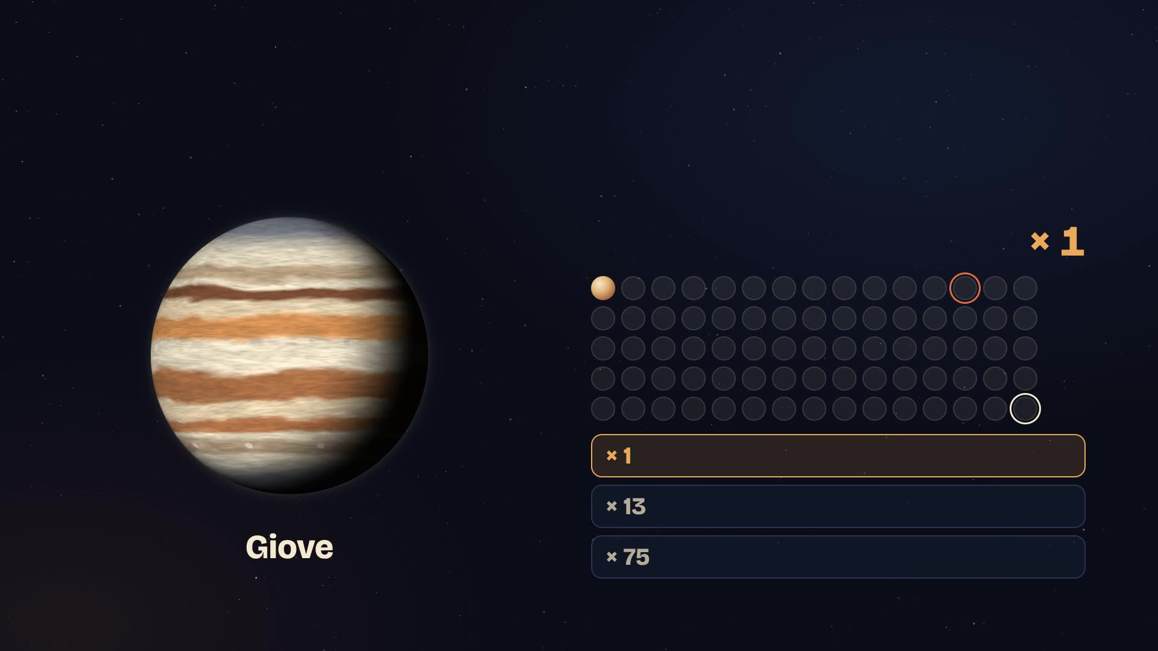
Giove · 04
Simile a una stella
È il pianeta più simile al Sole: è fatto anche lui di idrogeno ed elio.
Massa rispetto a Giove di oggi
Giove com'è oggi: un pianeta
Brucerebbe il deuterio: una nana bruna
Fonderebbe l'idrogeno: una vera stella!
Anche con più massa resterebbe grande più o meno come ora: diventerebbe più denso e più caldo.
Notes:
Giove è il pianeta più simile al Sole per composizione: è fatto soprattutto di idrogeno ed elio. Per fondere l'idrogeno e diventare una stella dovrebbe essere circa 75 volte più massiccio. Gli basterebbe invece essere 13 volte più massiccio per bruciare il deuterio e diventare una nana bruna. (L'animazione mostra da sola i tre casi, uno dopo l'altro.)

Slide 5
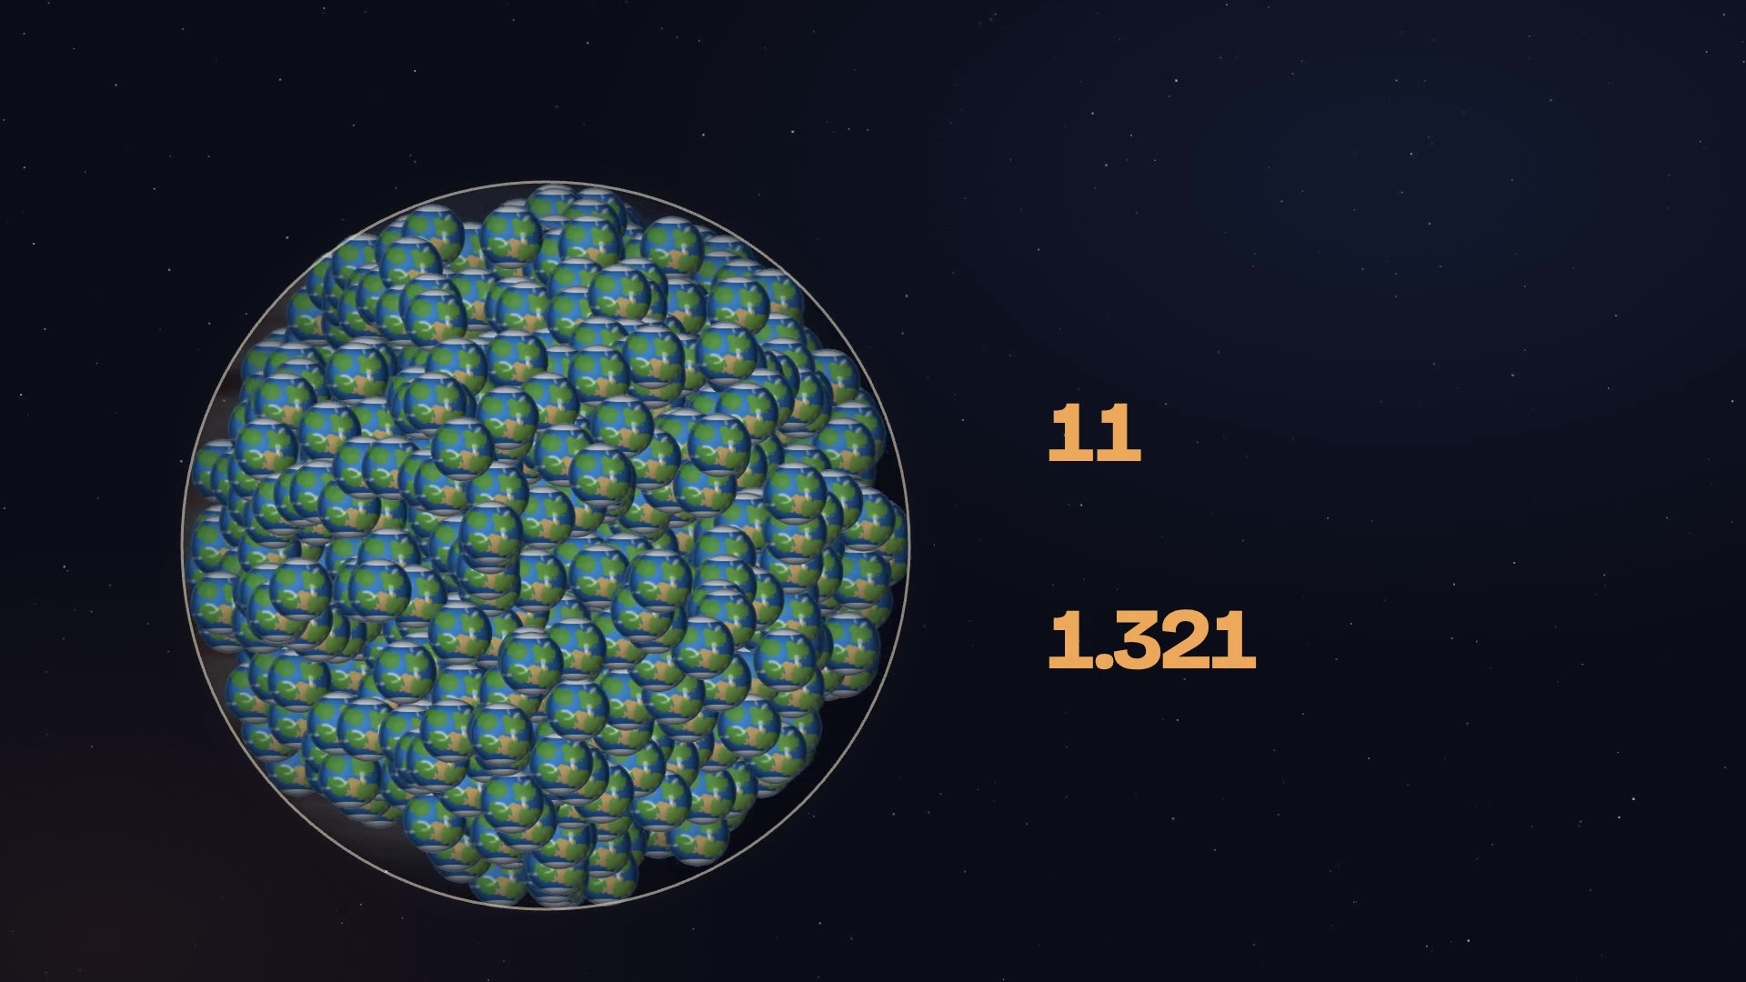
Giove · 05
Le dimensioni
Giove è così grande che al suo interno potrebbero entrare più di 1.300 Terre!
Terre in fila: il diametro di Giove è circa 11 volte quello terrestre.
Terre per riempirlo tutto, considerando il volume.
Notes:
Giove è così grande che al suo interno potrebbero entrare più di 1.300 Terre, considerando il volume. Il suo diametro è circa 11 volte quello terrestre. Prima mettiamo 11 Terre in fila da un lato all'altro di Giove, poi lo riempiamo tutto di Terre.

Slide 6
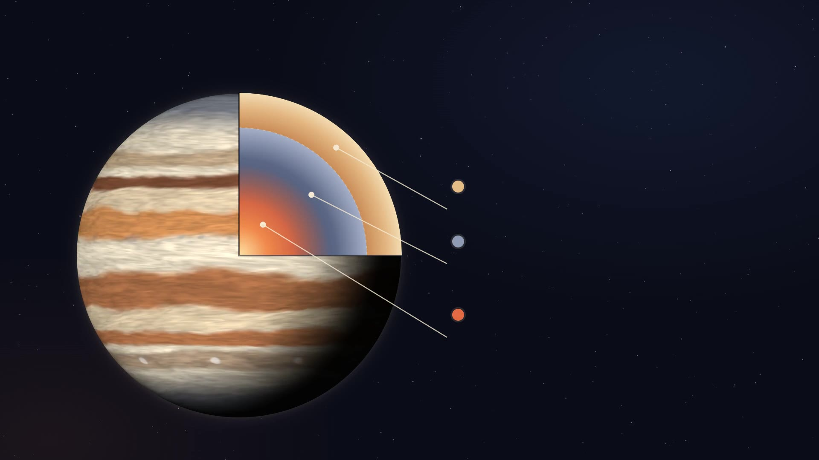
Giove · 06
Com'è fatto dentro
Non c'è una superficie: scendendo, il gas diventa liquido, perché temperatura e pressione aumentano verso il centro.
Atmosfera
Idrogeno ed elio allo stato di gas.
Mantello
Idrogeno liquido «metallico» ed elio. È lui a creare il campo magnetico.
Nucleo
Denso e caldissimo. La sonda Juno ha scoperto che forse è «sfumato»: mescolato all'idrogeno, senza un confine netto.
Notes:
Giove è composto principalmente da materia gassosa e liquida. Non c'è una superficie, solo un cambiamento graduale dall'atmosfera: le condizioni passano lentamente da gas a liquido, perché la temperatura e la pressione aumentano sempre di più verso il nucleo. Si pensa che Giove abbia un nucleo denso, ma la sua composizione esatta è sconosciuta. Grazie alla sonda Juno, oggi gli scienziati pensano che non sia una palla di roccia ben separata, ma un nucleo «sfumato», mescolato con l'idrogeno.

Slide 7
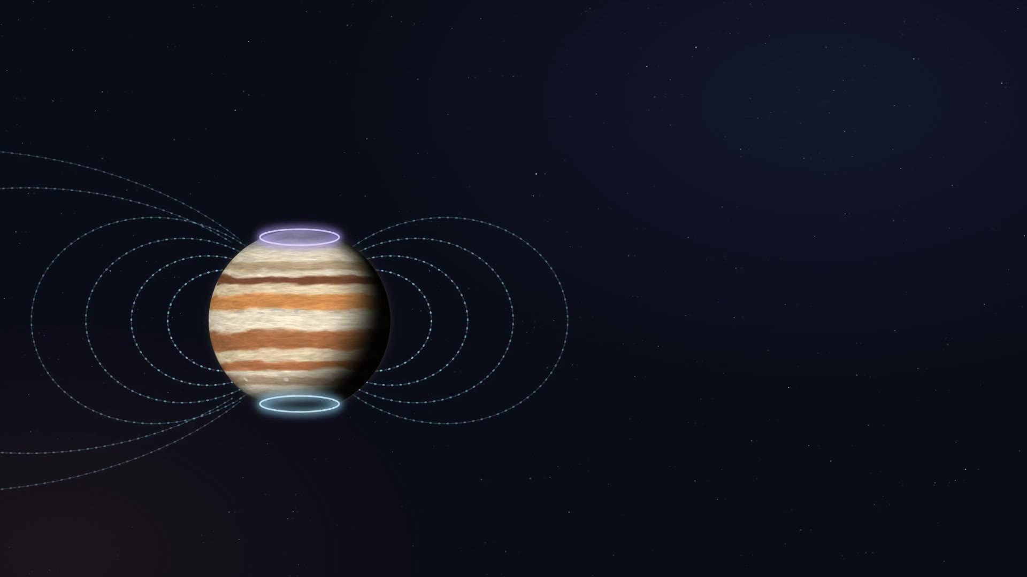
Giove · 07
Un super magnete
L'idrogeno liquido metallico del mantello si muove e crea un campo magnetico enorme.
20.000×
Nel complesso, il «magnete Giove» è quasi 20.000 volte più potente di quello della Terra.
10×
Vicino alle nubi il campo è più di 10 volte più forte di quello terrestre.
Crea anche aurore polari più grandi di tutta la Terra.
Notes:
L'idrogeno liquido metallico che si trova nel mantello è responsabile del campo magnetico di Giove, il più potente tra tutti i pianeti. Vicino alle nubi è più di 10 volte più forte di quello della Terra e, nel complesso, il «magnete Giove» è quasi 20.000 volte più potente del nostro. Questo campo magnetico crea aurore polari gigantesche.

Slide 8
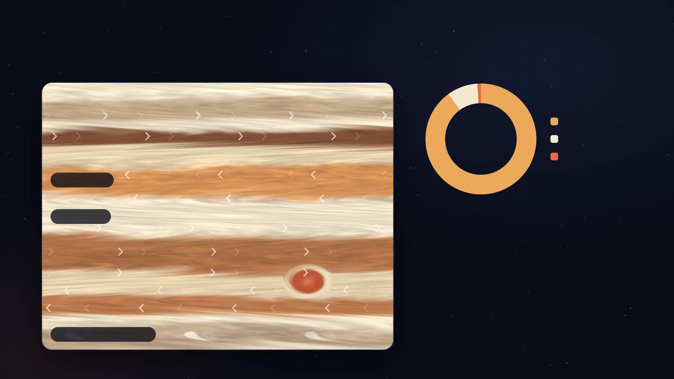
Giove · 08
L'atmosfera
90%
90% idrogeno
9% elio
idrogeno
1% altro
fascia scura
zona chiara
Oltre a idrogeno ed elio ci sono, in piccola parte, zolfo e azoto.
Forti venti muovono nubi e macchie in bande parallele, con colori chiari e scuri alternati.
› › direzione dei venti
Notes:
L'atmosfera di Giove è composta principalmente dal 90% di idrogeno, dal 9% di elio e, in misura minore, da zolfo e azoto. A causa di forti venti, nell'atmosfera si vedono nubi e macchie che si muovono in bande parallele, alternando colori chiari e scuri. Le frecce mostrano che i venti di bande vicine soffiano in direzioni opposte.

Slide 9
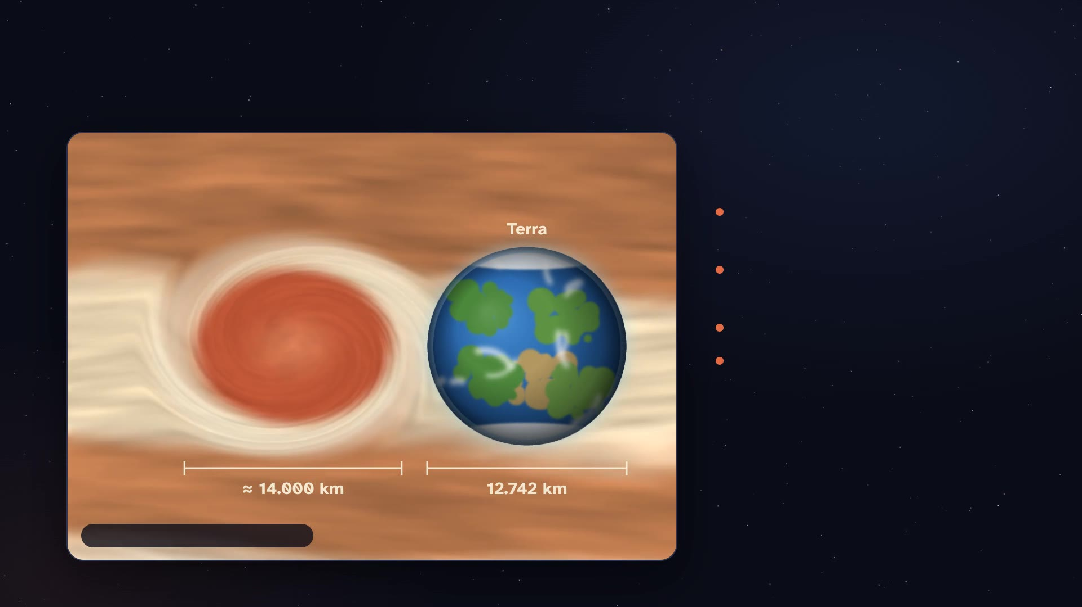
Giove · 09
La Grande Macchia Rossa
Un'enorme tempesta nell'emisfero Sud di Giove.
Gira in senso antiorario, con venti fortissimi.
È più larga di tutta la Terra: circa 14.000 km.
La osserviamo da almeno 190 anni.
Si sta rimpicciolendo: nel 1879 era lunga circa 39.000 km.
Nel 1665 l'italiano Giovanni Domenico Cassini vide una macchia simile, ma secondo uno studio del 2024 era un'altra tempesta.
Macchia Rossa e Terra in scala
Notes:
Nell'atmosfera ci sono strutture ovali che assomigliano a cicloni. La più famosa è la Grande Macchia Rossa: una tempesta enorme nell'emisfero Sud di Giove, più larga di tutta la Terra. La osserviamo da almeno 190 anni. Nel 1665 l'astronomo italiano Giovanni Domenico Cassini vide una macchia simile, ma secondo uno studio del 2024 si trattava di un'altra tempesta.

Slide 10
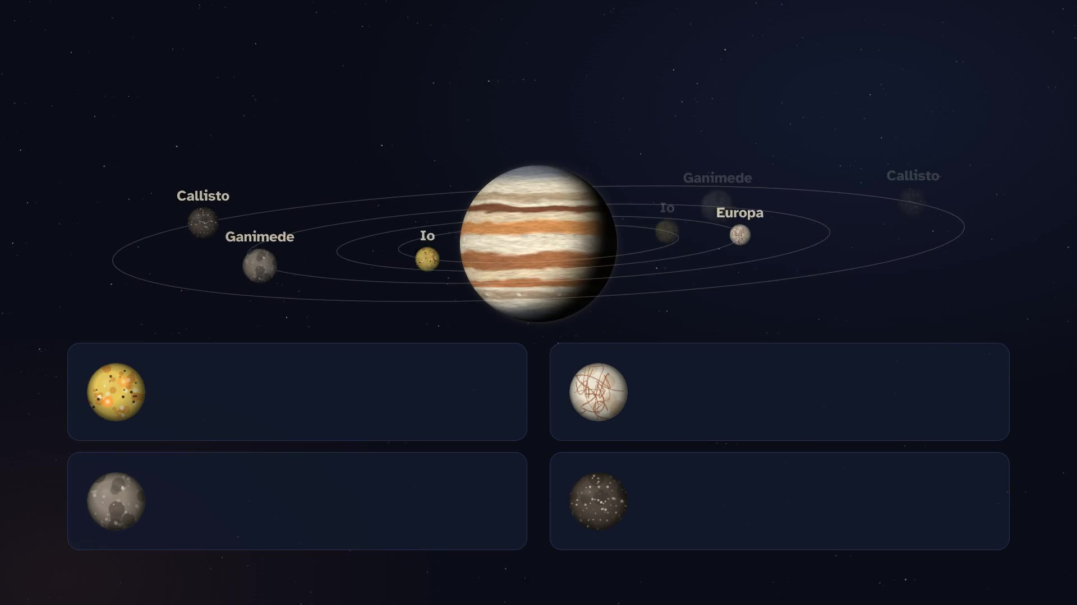
Giove · 10
Più di 100 lune
Le 4 più grandi le ha scoperte l'italiano Galileo Galilei nel 1610, con un telescopio.
Io
Europa
È ricoperta da numerosi vulcani attivi.
Ha uno strato di ghiaccio e sotto potrebbe avere un oceano d'acqua.
Ganimede
Callisto
È la luna più grande di tutto il Sistema Solare.
La sua superficie è ricoperta da moltissimi crateri.
Notes:
Giove ha più di 100 lune conosciute. Le quattro più grandi furono osservate nel 1610 dall'astronomo italiano Galileo Galilei, grazie a un telescopio. Si chiamano: Io, ricoperta da numerosi vulcani attivi; Europa, ricoperta da uno strato di ghiaccio, che potrebbe avere un oceano d'acqua sotto la superficie; Ganimede, la luna più grande di tutto il Sistema Solare; Callisto, la cui superficie è ricoperta da moltissimi crateri. Nell'animazione le lune girano con le velocità vere, accelerate: Io è la più veloce, Callisto la più lenta.

Slide 11
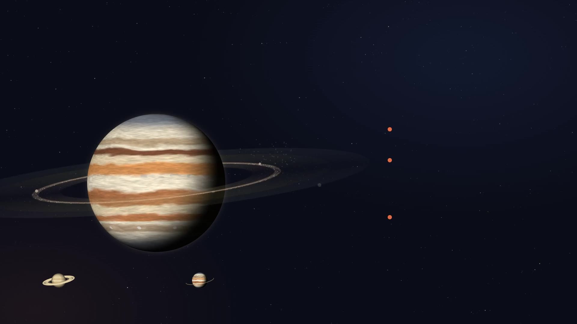
Giove · 11
Gli anelli di Giove
Anche Giove ha degli anelli! Li ha scoperti la sonda Voyager 1 nel 1979.
Sono sottili, scuri e quasi invisibili.
Sono fatti di polvere finissima: si forma quando piccoli meteoriti colpiscono le lune più vicine a Giove.
L'anello principale si trova a più di 50.000 km sopra le nubi.
Saturno
anelli larghi e brillanti, di ghiaccio
Giove
anelli sottili e scuri, di polvere
Notes:
Le sonde inviate per osservare il pianeta hanno scoperto che Giove è circondato da un sistema di anelli: la prima a vederli è stata la Voyager 1, nel 1979. Sono sottili, scuri e quasi invisibili, molto diversi da quelli di Saturno. Sono fatti di particelle di polvere piccolissime, che si formano quando piccoli meteoriti colpiscono le lune più vicine a Giove: guardate i lampi nell'animazione. L'anello principale si trova a più di 50.000 km sopra le nubi.

Slide 12
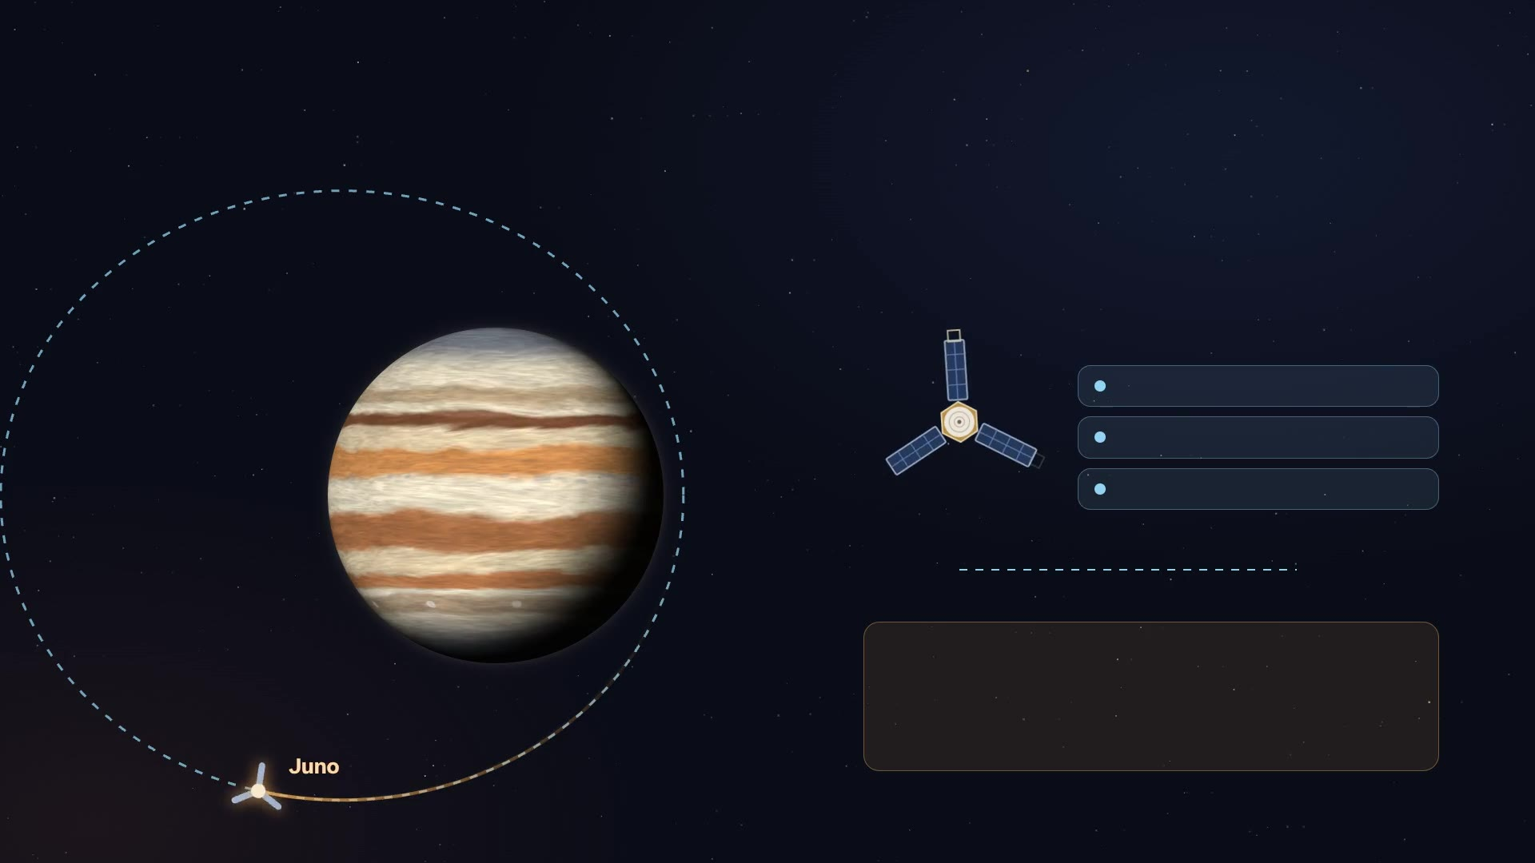
Giove · 12
La sonda Juno
Gli scienziati studiano Giove con telescopi e sonde spaziali. Una di queste è Juno, una sonda della NASA.
Raccoglie dati su
l'atmosfera
il campo magnetico
la struttura interna
2011
5 anni, quasi 2,8 miliardi di km
2016
partenza
arrivo a Giove
Lo sapevi?
A bordo viaggiano tre omini LEGO (Galileo, Giove e Giunone) e una targa dedicata a Galileo, regalata dall'Agenzia Spaziale Italiana.
Notes:
Gli scienziati studiano Giove con telescopi e sonde spaziali. Una di queste è Juno, una sonda della NASA arrivata vicino al pianeta nel 2016. Juno raccoglie informazioni sulla sua atmosfera, sui suoi campi magnetici e sulla sua struttura interna. Il disegno gira perché Juno ruota davvero su se stessa, 2 volte al minuto. La linea tratteggiata è la sua orbita: passa vicinissima a Giove, sopra i poli, e poi si allontana. Curiosità: a bordo ci sono tre omini LEGO (Galileo, Giove e Giunone) e una targa dedicata a Galileo, regalata dall'Agenzia Spaziale Italiana.

Slide 13
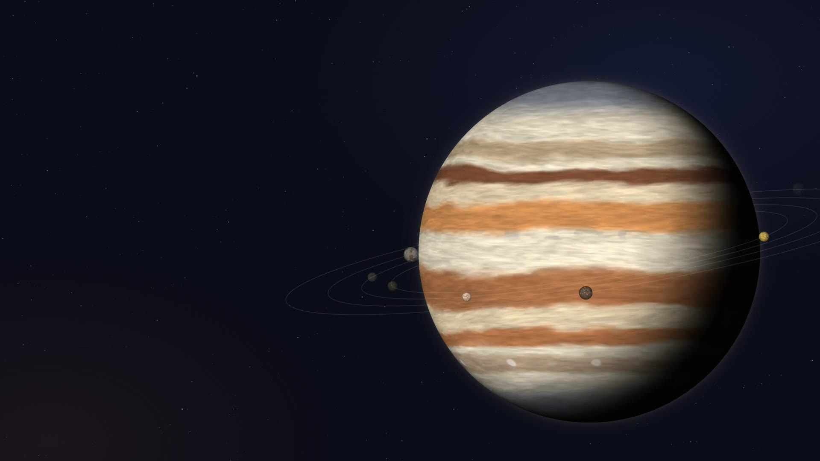
Giove · 13
Conclusione
Giove è un pianeta straordinario, enorme e pieno di misteri.
Le sue tempeste, le sue numerose lune e i suoi anelli lo rendono uno degli oggetti più interessanti del Sistema Solare.
Studiare Giove aiuta gli scienziati a conoscere meglio i pianeti e la storia del nostro Sistema Solare.
Notes:
Giove è un pianeta straordinario, enorme e pieno di misteri. Le sue tempeste, le sue numerose lune e i suoi anelli lo rendono uno degli oggetti più interessanti del Sistema Solare. Studiare Giove aiuta gli scienziati a conoscere meglio i pianeti e la storia del nostro Sistema Solare.

Slide 14

Giove · 14
Quiz lampo!
Risposta
Più di 1.300!
Considerando il volume.
Risposta
Galileo Galilei
Nel 1610, con un telescopio.
Domanda 1
Domanda 2
Quante Terre potrebbero entrare dentro Giove?
Chi ha scoperto le 4 lune più grandi di Giove?
Clicca per la risposta
Clicca per la risposta
Risposta
9 ore e 55 minuti
Il giorno più corto di tutti i pianeti.
Risposta
Juno
È arrivata a Giove nel 2016.
Domanda 3
Domanda 4
Come si chiama la sonda della NASA che studia Giove?
Quanto dura un giorno su Giove?
Clicca per la risposta
Clicca per la risposta
Notes:
Ora tocca a voi! Leggiamo le domande e lasciamo rispondere i compagni, poi con un clic facciamo comparire la risposta giusta.

Slide 15
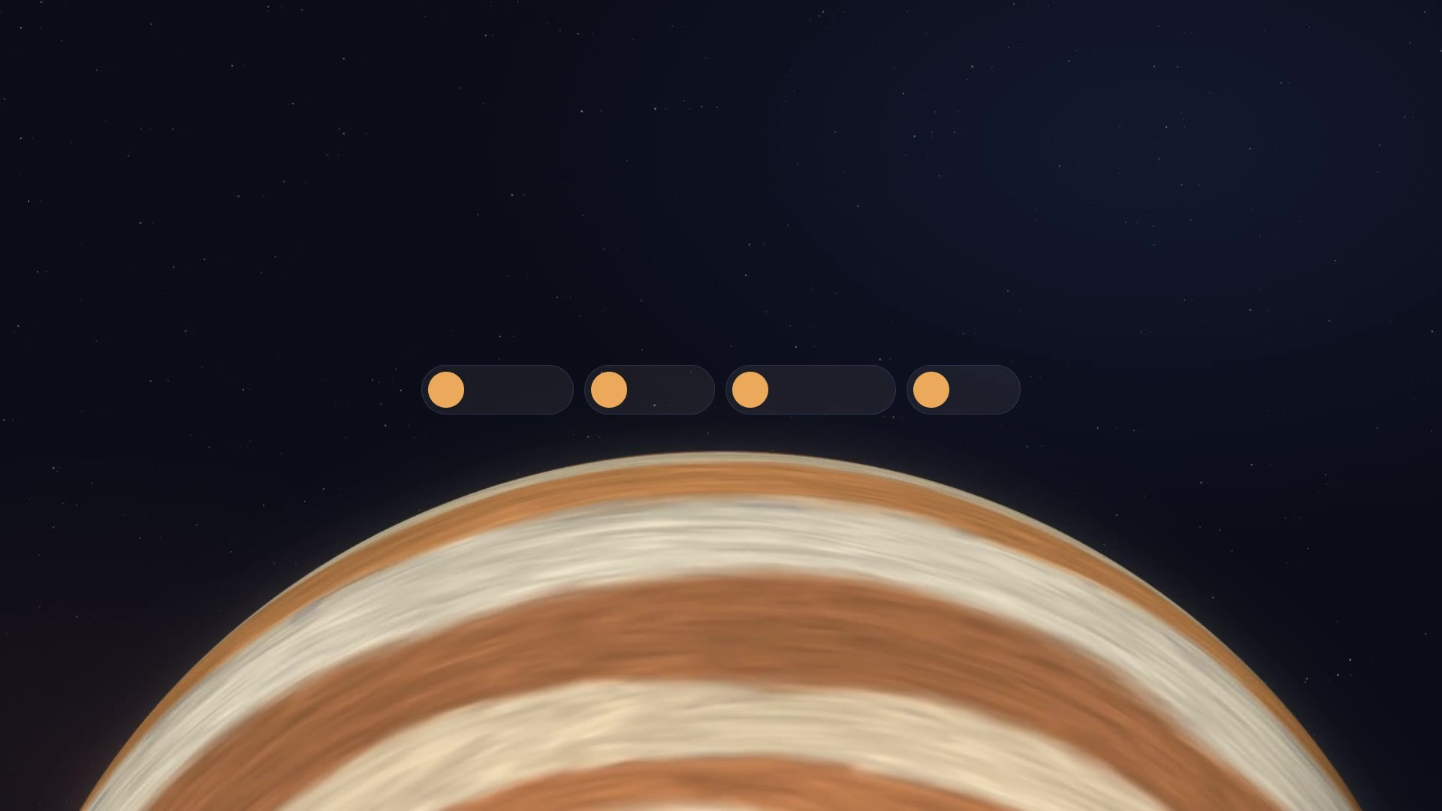
Fonti: NASA Science e i materiali di ricerca del gruppo.
Grazie!
Avete domande?
R
Razvan
S
Sofia
R
Riccardo
I
Idir
Notes:
Grazie per l'attenzione! Avete domande?

